Slide 1
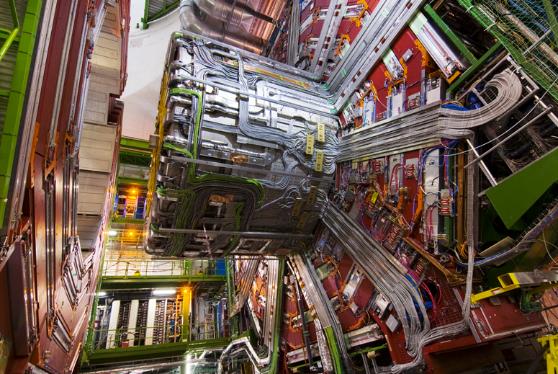
Compact Muon Solenoid
M. Diemoz - INFN Roma - Higgs & Fichi 29/09/2022

Slide 2
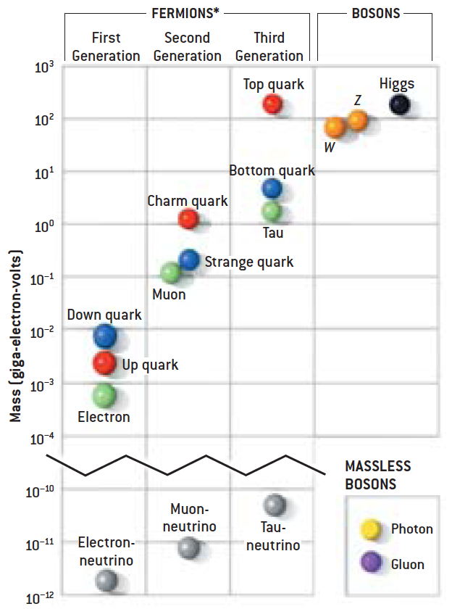

Il problema e la soluzione
7x10¹² eV energia fasci
10³⁴cm⁻²s⁻¹ luminosità
2835 pacchetti/fascio
10¹¹ protoni/pacchetto
σ_{inel} = 100 mb → 10⁹ eventi/s
σ_{higgs} = 1 pb → 10⁻² eventi/s
1 incrocio/25 ns
20 eventi/incrocio → 1000 tracce
Neutroni: fino a to 10¹⁷ n/cm²
Gamma: fino a 10⁷ Gy *
12 particelle elementari
compongono la materia
stabile e non
in 10
anni
14 particelle
mediatrici
trasmettono
le forze
fondamentali
condizioni
sui rivelatori
Granularità (10⁵ ÷10⁷ canali)
Velocità di risposta (25-50 ns)
DAQ + trigger (10⁹ →10² ev/s)
Alta resistenza alle radiazioni
Macchine fotografiche che scattano 40 milioni di volte ogni secondo!

Slide 3
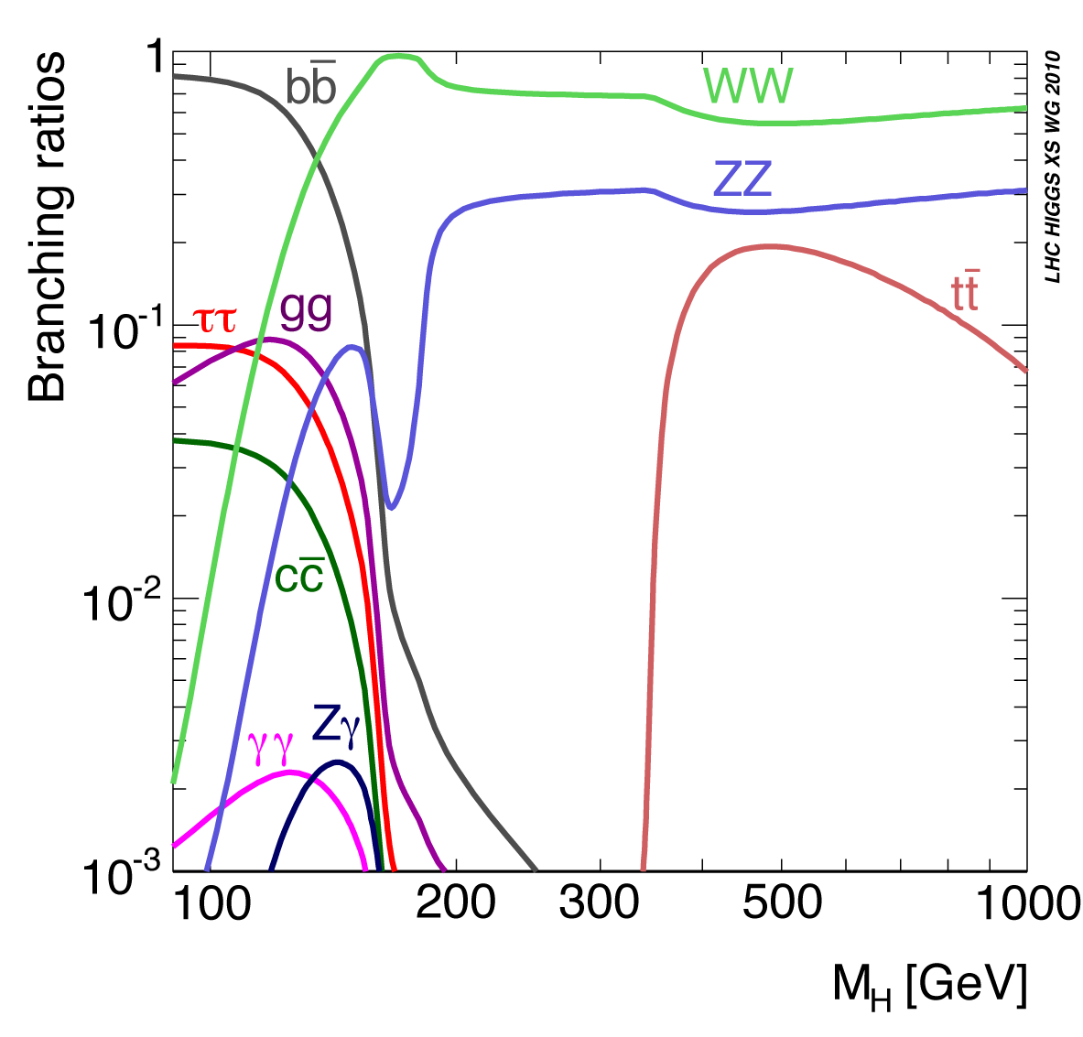
Caccia al Bosone di Higgs
Natural width (GeV)
0.001
0.004
1.4
30
250
0
50
100
200
400
800
Higgs Mass (GeV)
LEP
LHC
>114 GeV
H
→ γγ
μ, e, γ
Finestra solo γγ
H
→
ZZ
*
→
4 leptons
H
→
ZZ
→
4 leptons
H
→
WW or ZZjj
Accoppiamenti proporzionali alla massa
delle particelle:
il Bosone di Higgs decade di preferenza
nella coppia di particelle più pesanti che
gli sono accessibili. Ma la sua massa non
si conosce a priori…

Slide 4
Trovare l’ago nel pagliaio!
Sistema di rivelatori in grado di:
Misurare il momento di particelle cariche, in particolare muoni da 1 TeV con precisione del 10%
Misurare con buona precisione fotoni ed elettroni
Misurare con buona precisione Jet adronici e energia mancante
Identificare vertici secondari, buona capacità di tracciamento nel rivelatore centrale
H → ZZ → 4 μ

Slide 5
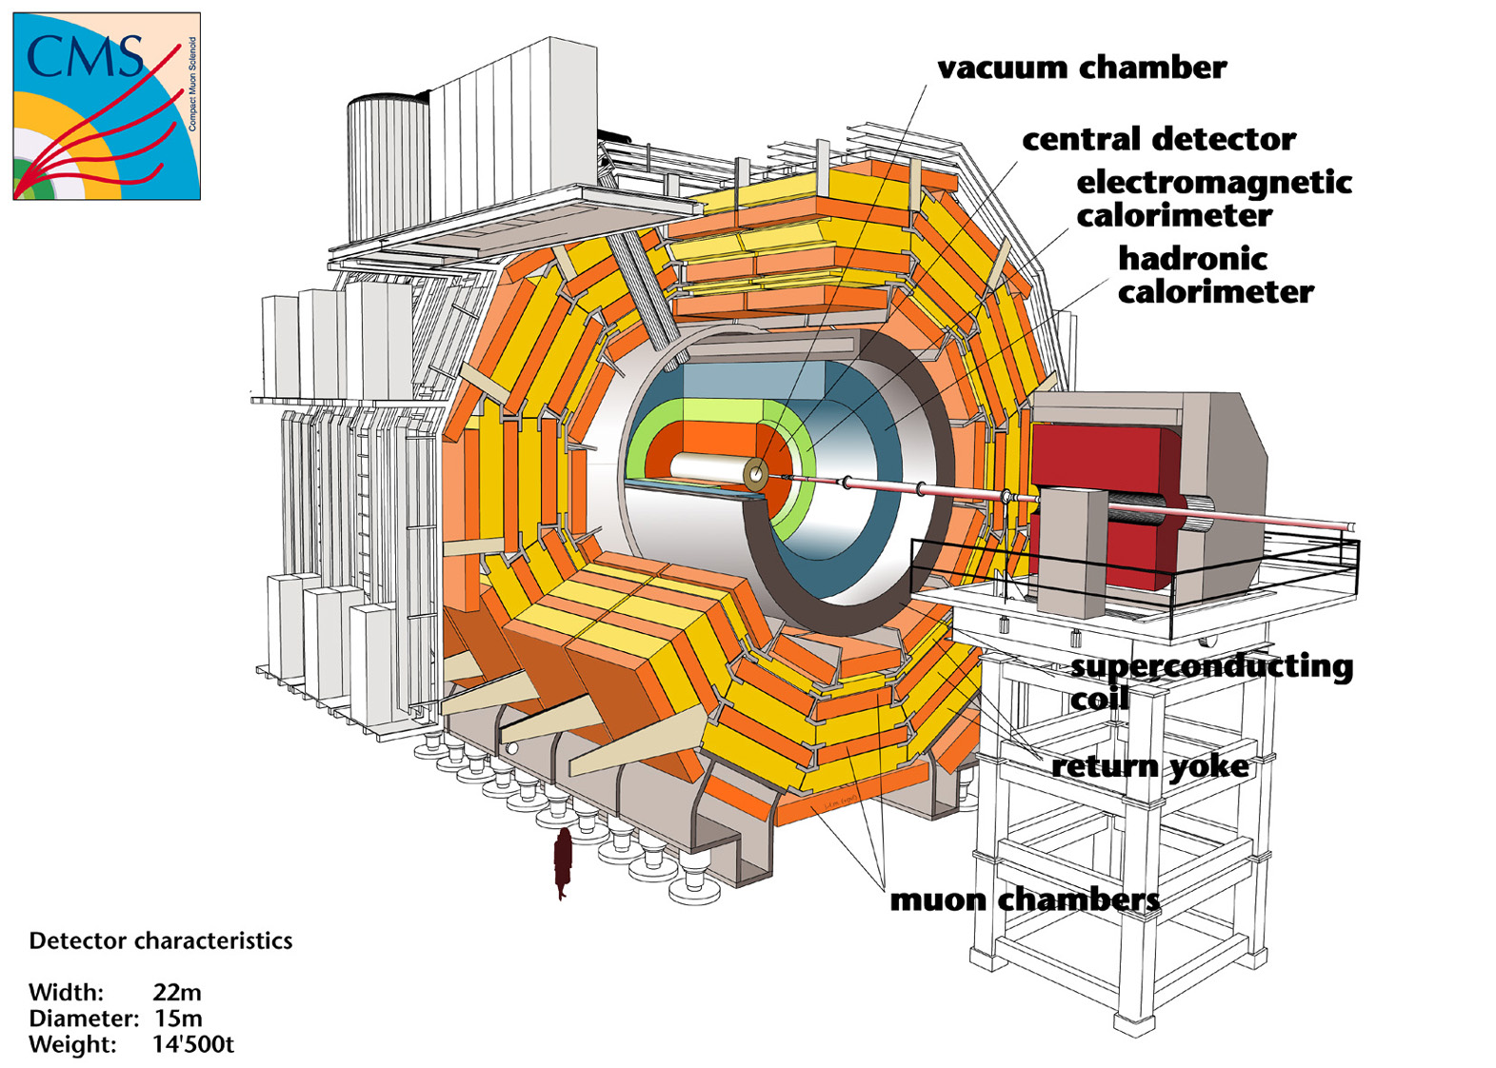
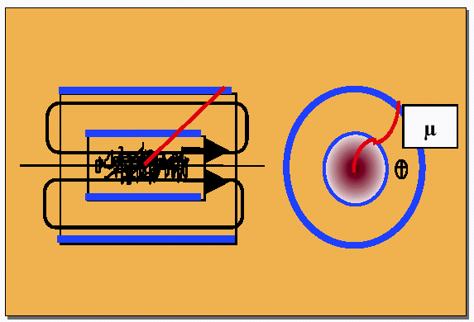
CMS: visione d’insieme
Struttura “classica” a
Strati, ma non c’è nulla di scontato! E non si
trova nulla di già fatto…
Schema magnetico solenoidale
(curva particelle cariche nel
piano radiale)
Peso: 14500 t
Diametero: 15 m
Lunghezza: 28,7 m
Campo Magnetico: 3.8T

Slide 6
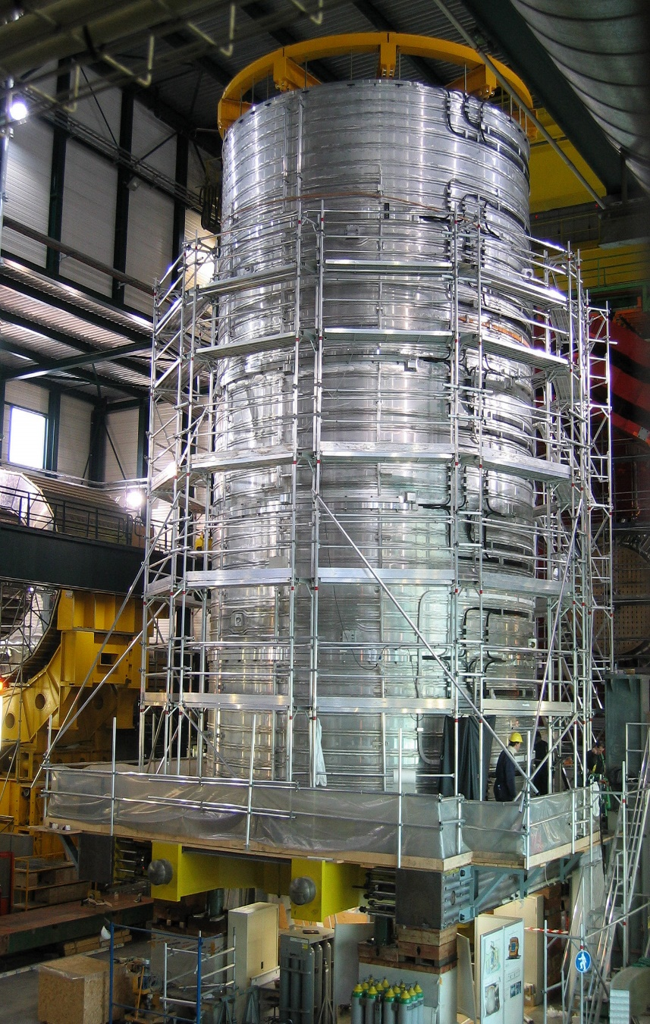
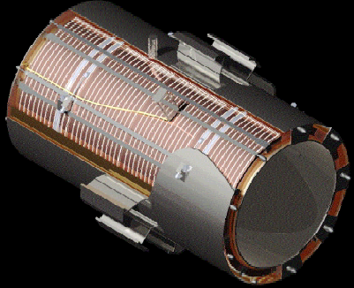
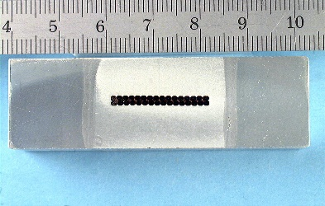
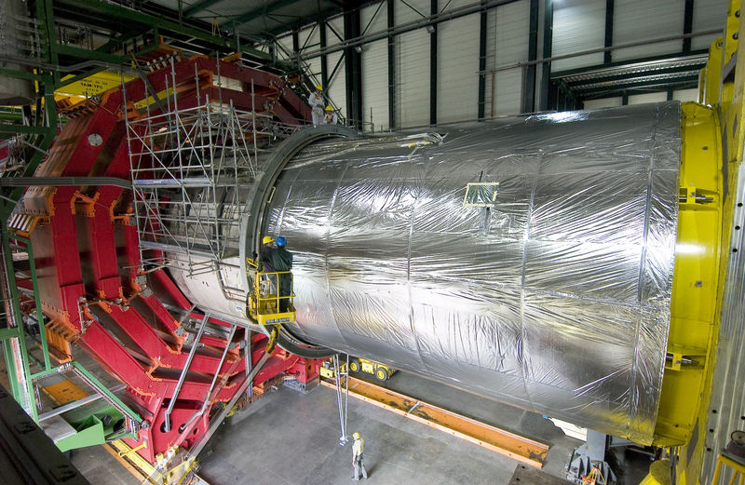
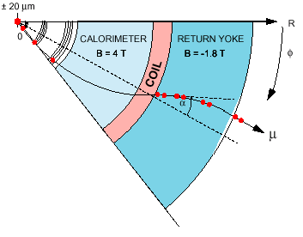
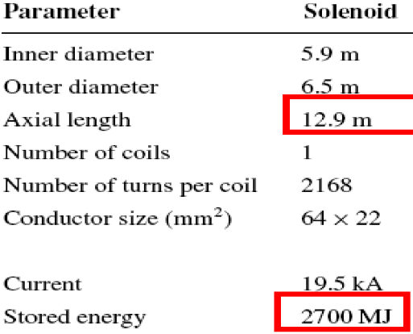
Il cuore di CMS: il magnete
Solenoide Super Conduttore: B=3.8 T su 1.2m + 2T su 3m
Solenoid composed by 5 modules
(CB-2, CB-1, CB0, CB+1, CB+2)
s
B
=100μm
nelle camere per muoni

Slide 7
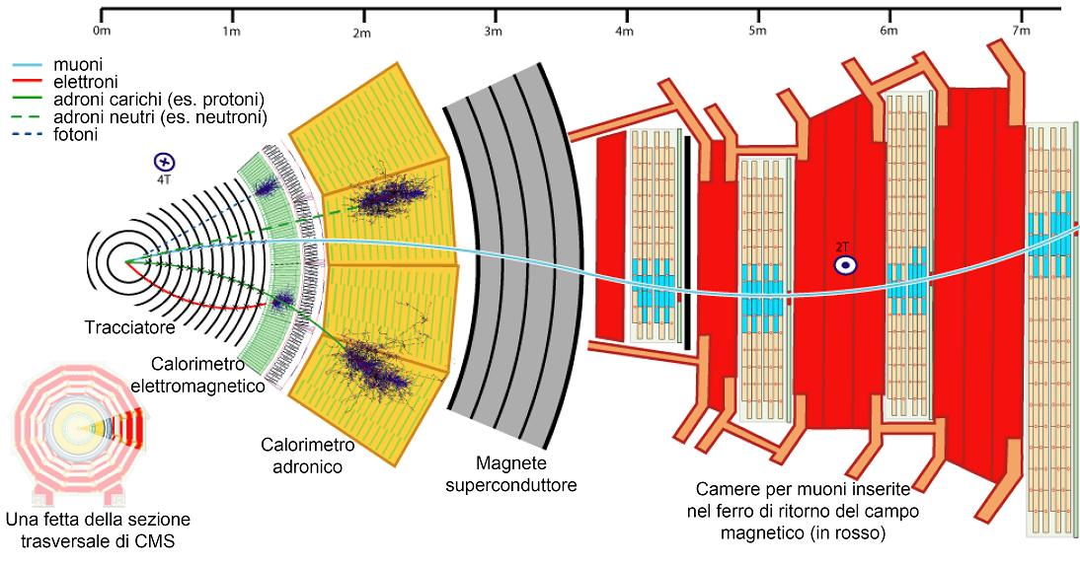
L’impatto del magnete
La scelta del sistema magnetico influenza il disegno dei rivelatori, in particolare CMS (deve essere compatto…)
Scelta impegnativa per calorimetria elettromagnetica e tracciamento: tutto contenuto in un raggio di ∼3m

Slide 8
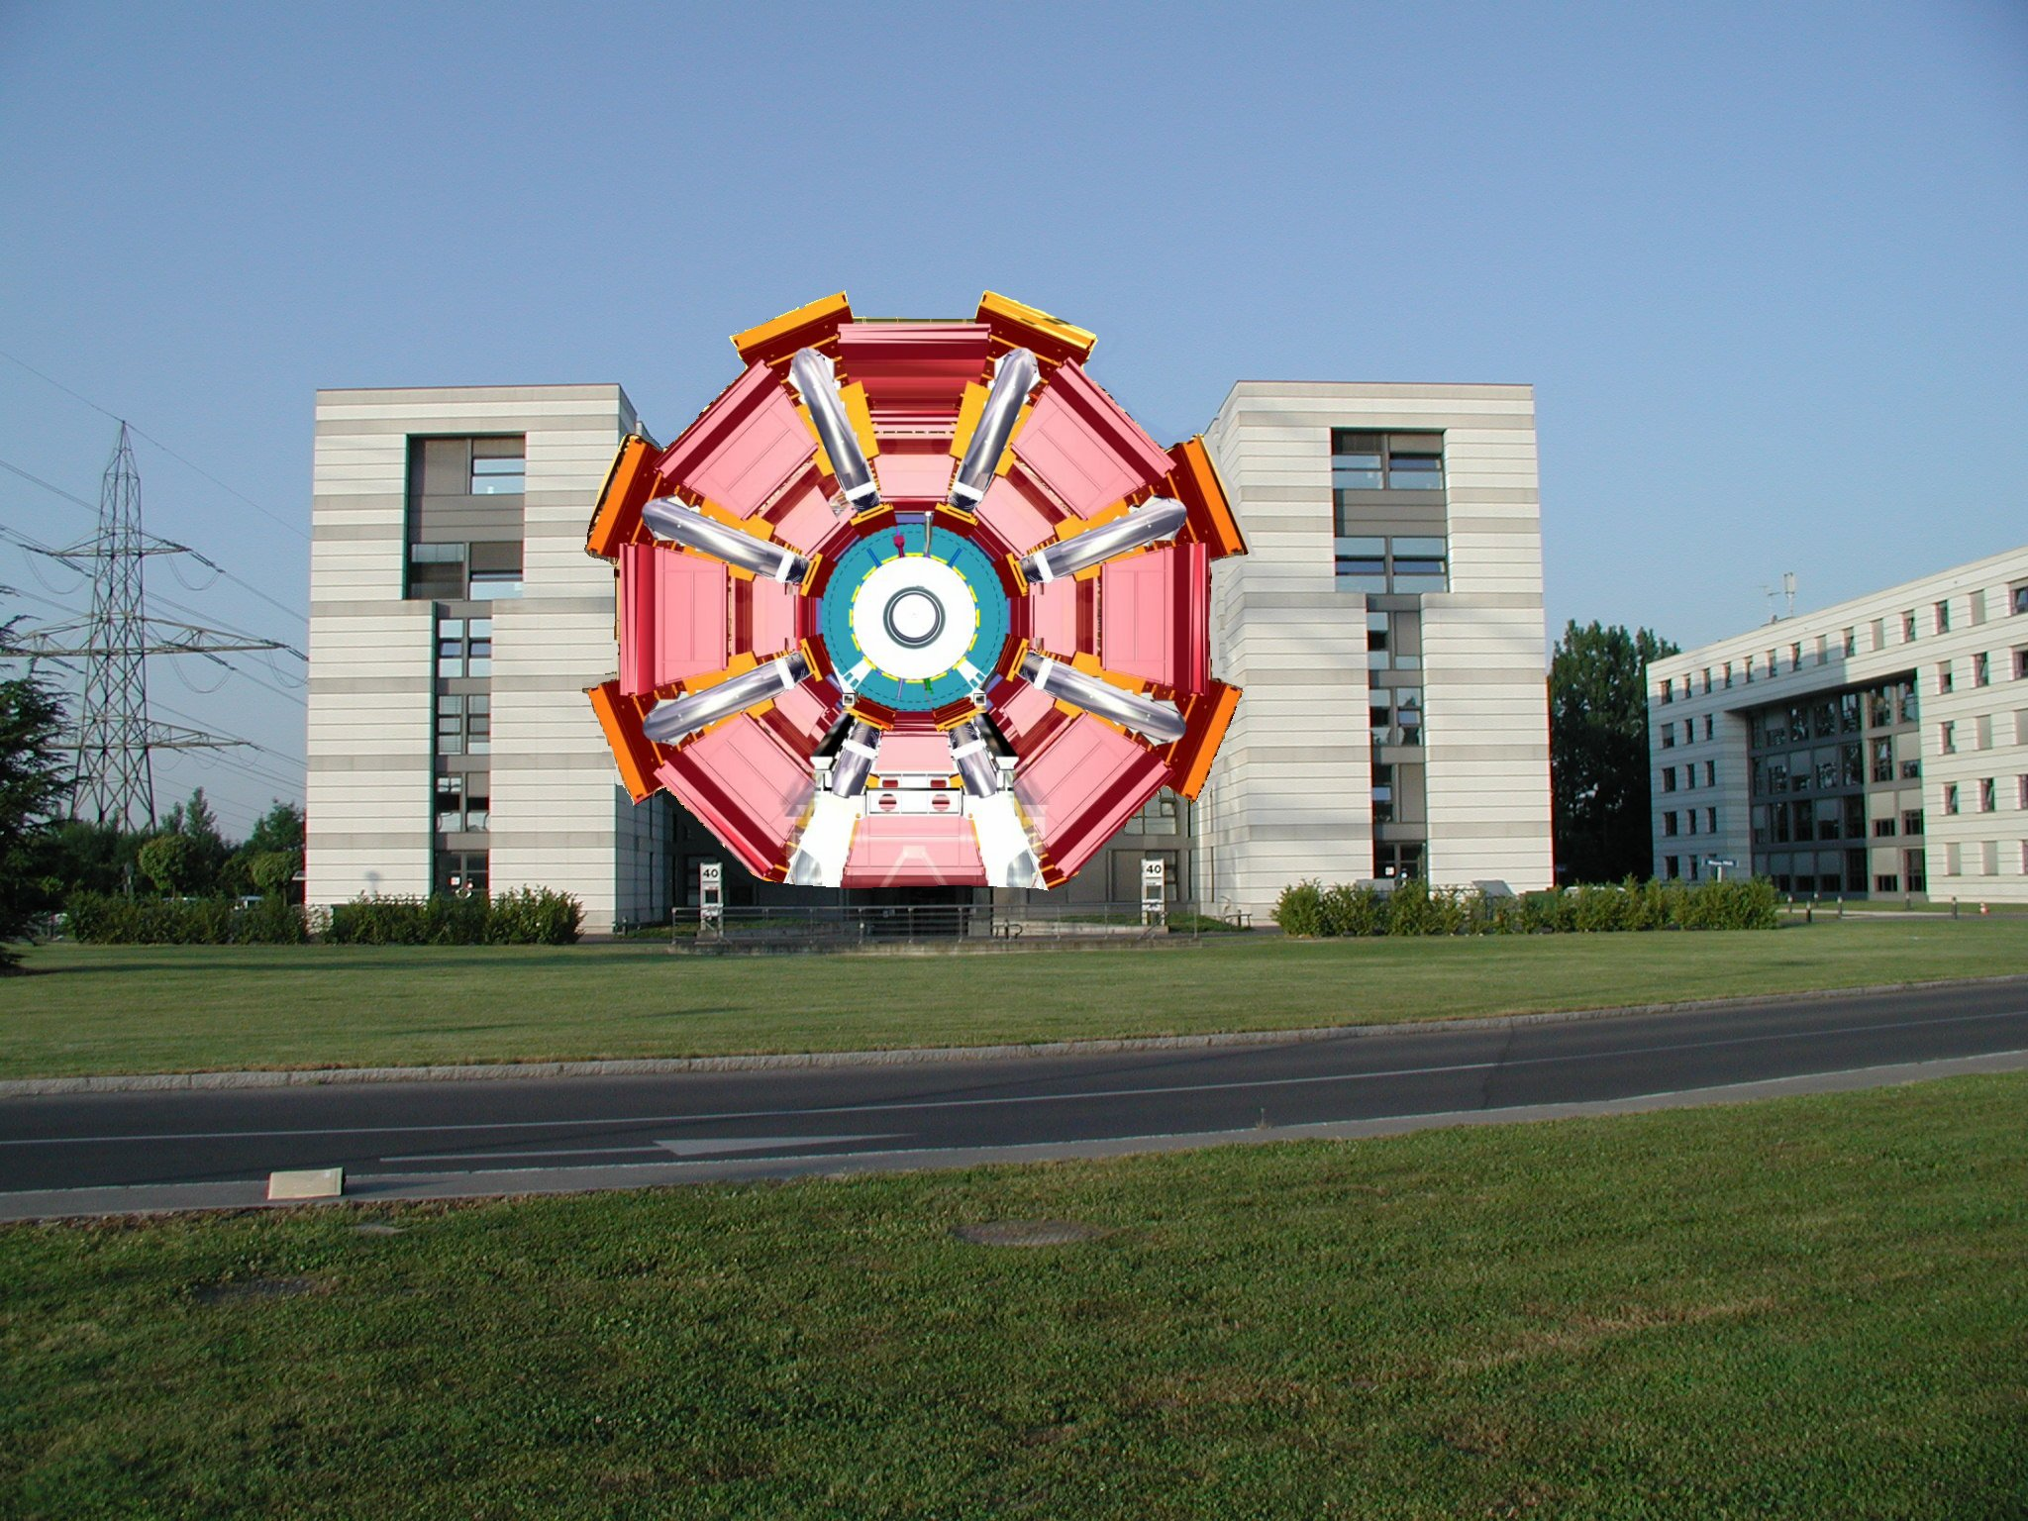
C di compatto
building 40 palazzo di 5 piani
Al CERN
ATLAS & CMS:
Esperimenti generalisti, stessi obiettivi di fisica, differenti filosofie di rivelazione.

Slide 9
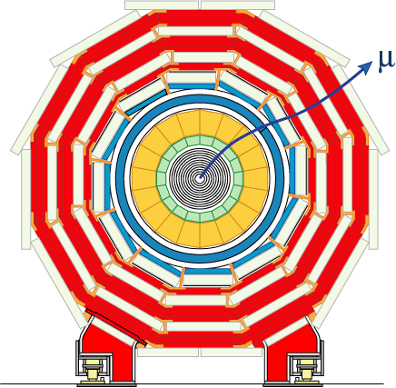
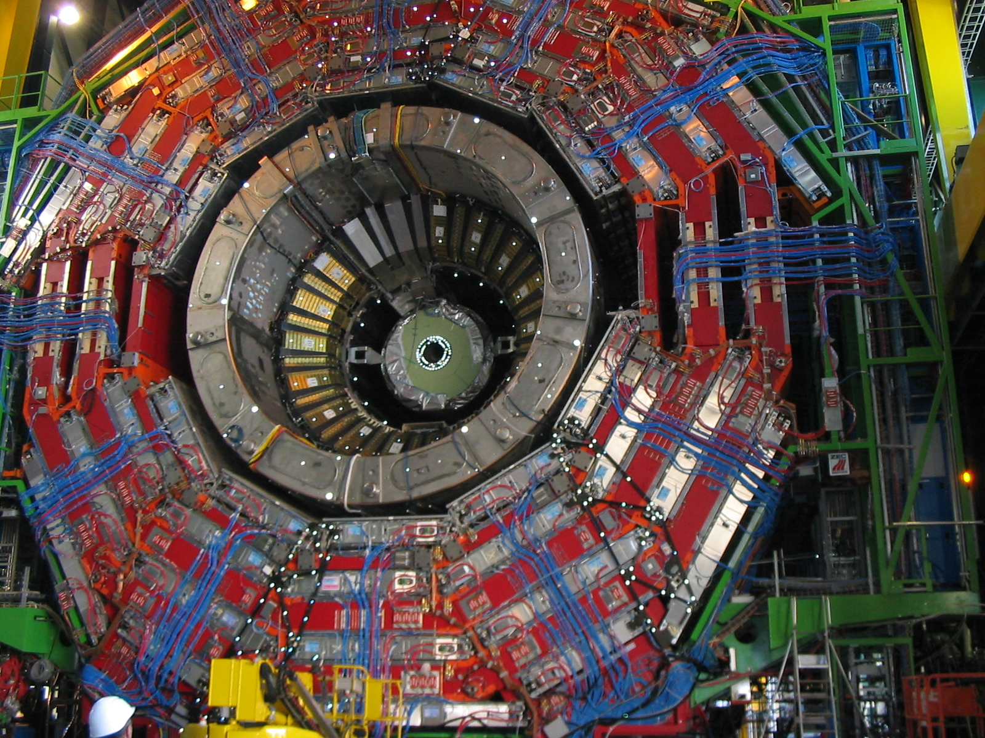
Dal disegno alla realtà!
Magnete
HCAL
ECAL
Tracciatore
Camere mu

Slide 10
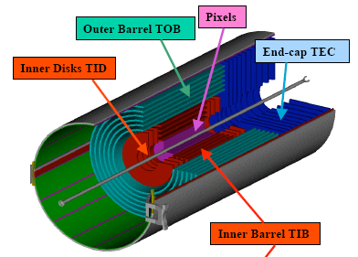
Un formidabile tracciatore
Interamente di silicio (precisione tipica sul punto 10 μ)! 220 mq (esperimenti precedenti 1 mq)
Densità di tracce per unità di rapidità a distanza r (cm) dal vertice: a η =0 : ~ 30 / r²
PILE UP: oltre 25 eventi sovrapposti
Concetto: pochi strati di misura molto precisi e puliti.
  3 Strati a Pixel di Silicio
  10-14 Strati di misura a Strisce di Silicio.
Pixels: ~ 1 m² di sensori di silicio, 65 M pixels, 100x150 μm² ,
r = 4, 7, 11 cm
Si μstrips : 223 m² di sensori di silicio, 10 M strips,
10 punti tra r = 20 – 120 cm
PIXELS

Slide 11
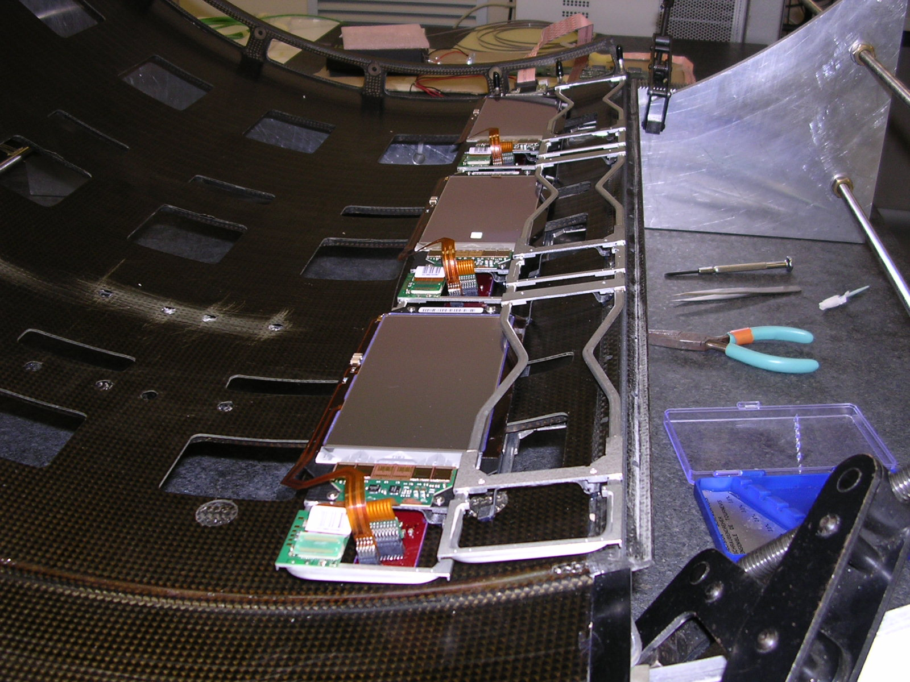
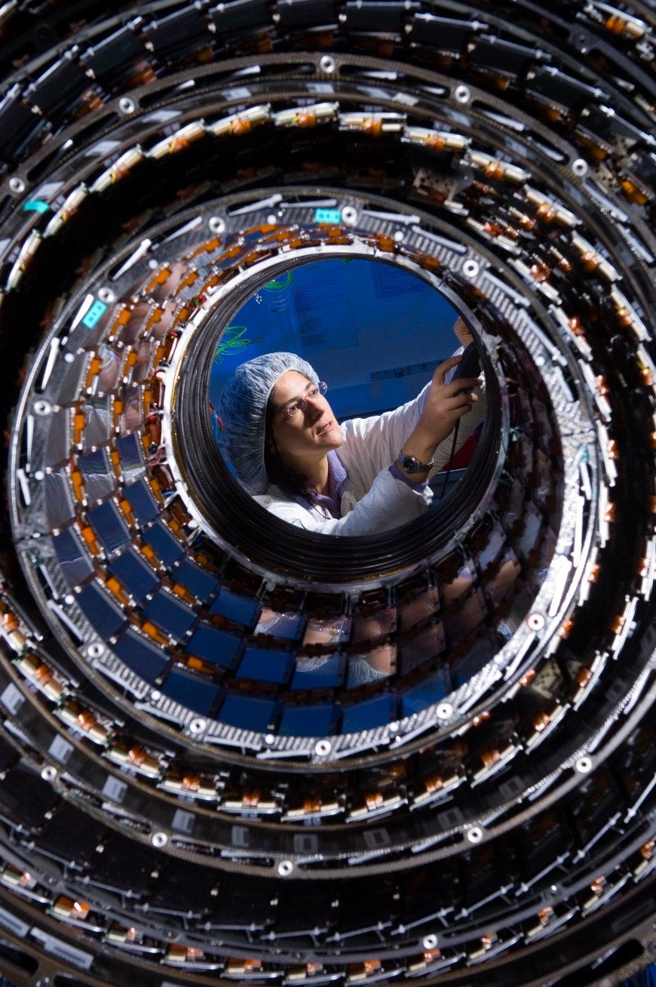
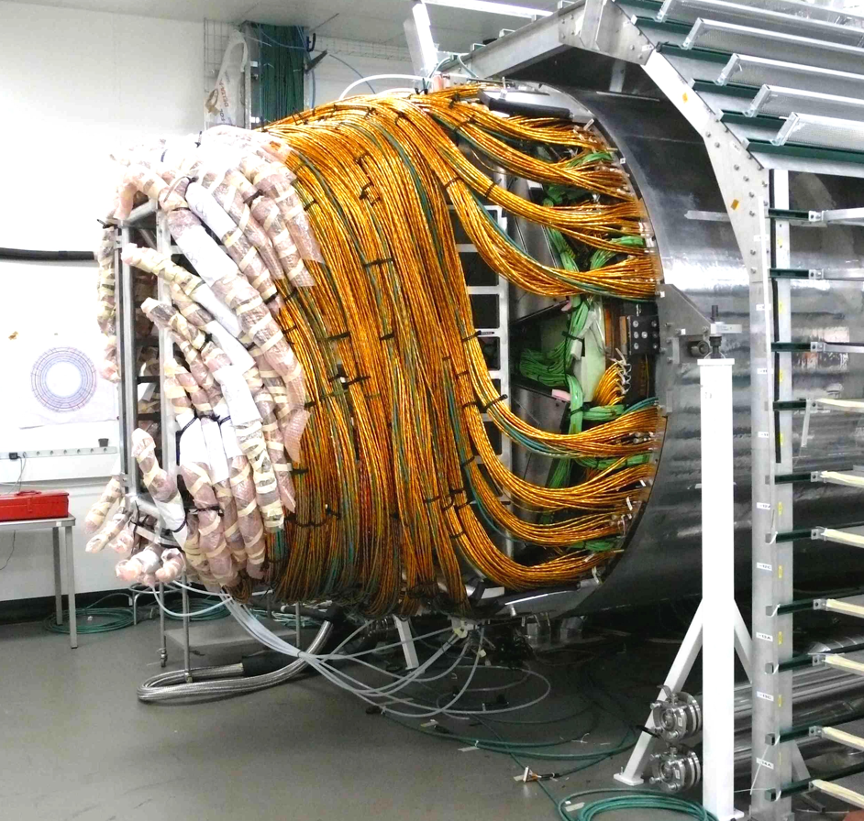
La costruzione

Slide 12
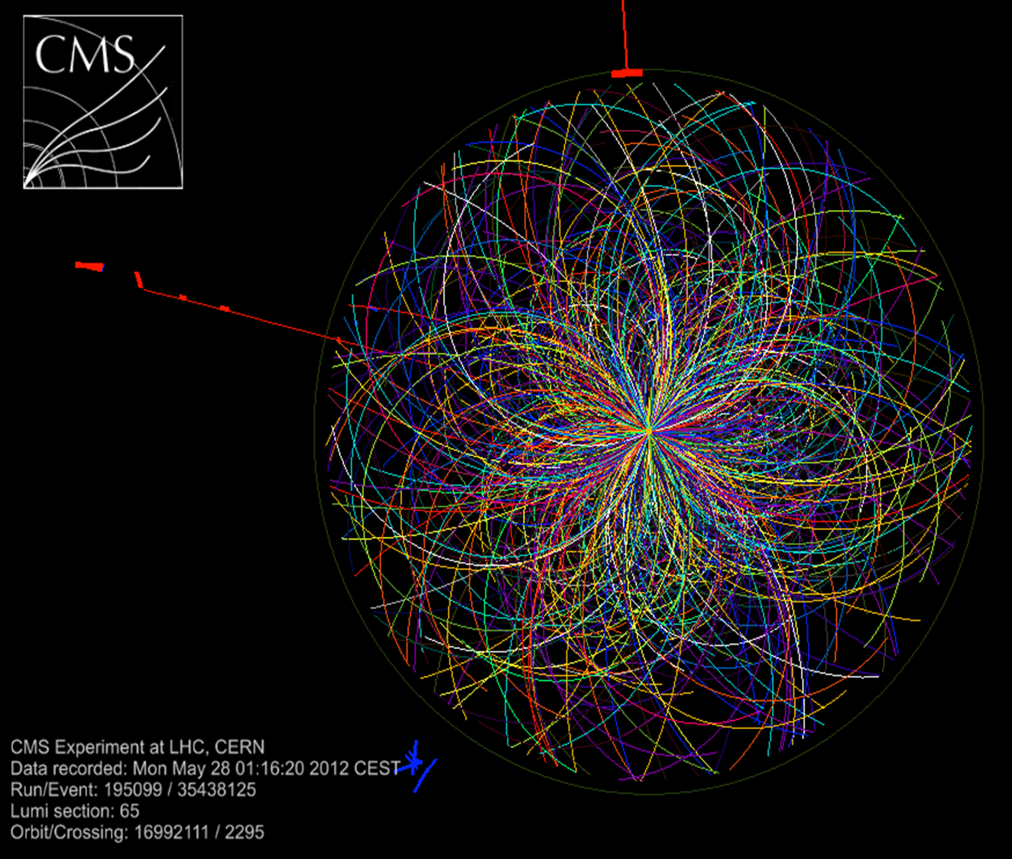
La prestazione

Slide 13
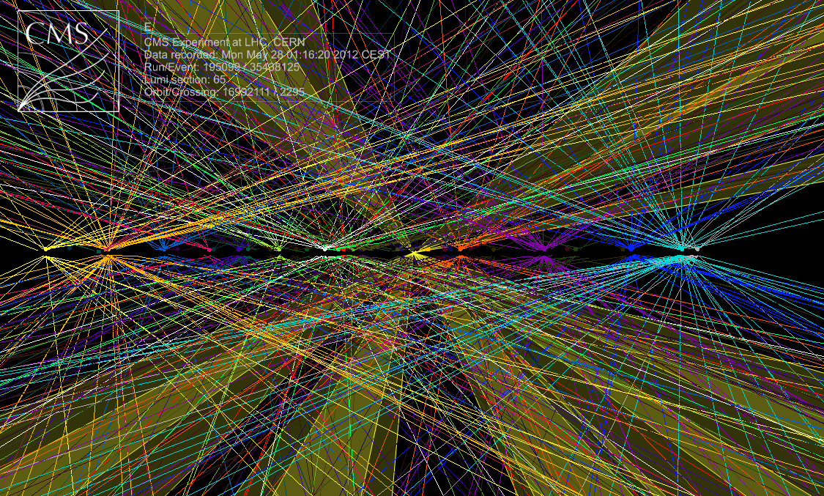
Spettacolare!
Raw ΣE_{T}~2 TeV
14 jets with E_{T}>40
Estimated PU~50
L_z totale circa 10 cm
LHC → in media circa 0.3 vertici/mm

Slide 14
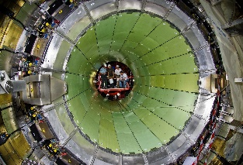
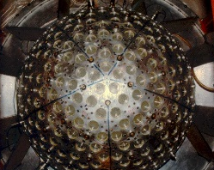
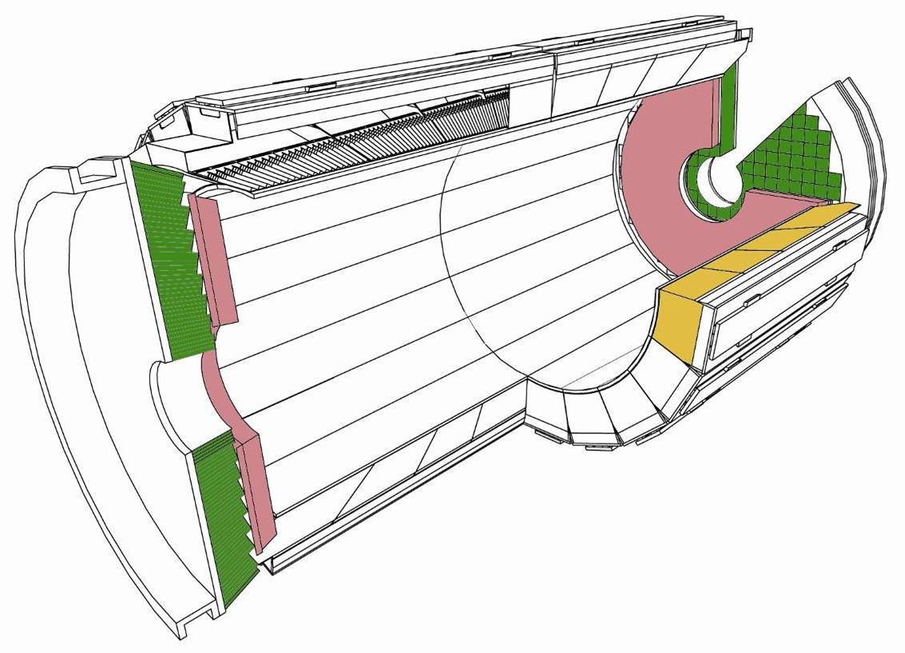
Calorimetro elettromagnetico ECAL
m³
CMS
75000 PWO
La scala è una sfida
di per sè!
10
To CMS
Belle
8816 CsI(Tl)
Compatto
Eccellente risoluzione in energia
Veloce
Alta granularità
Resistanza alla radiazione
E range MIP → TeV
Cleo II
7800 CsI(Tl)
5
Babar
6580 CsI(Tl)
From Crystal Ball
Crystal Ball
672 NaI(Tl)
Alice
17920 PWO
Crystal Barrel
1380 CsI(Tl)
KTeV
3100 CsI
L3
12000 BGO
TAPS
600 BaF2
1972
1986
1985
1990
2008
1989
1999
Calorimetro omogeneo costituito da cristalli scintillanti PWO:
assorbimento sciami di alta energia in 23 cm
75848 cristalli scintillanti

Slide 15
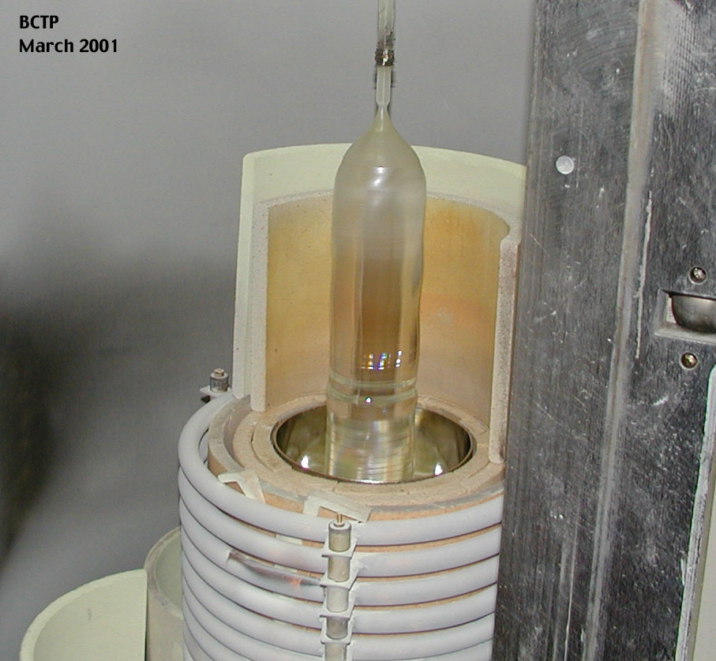
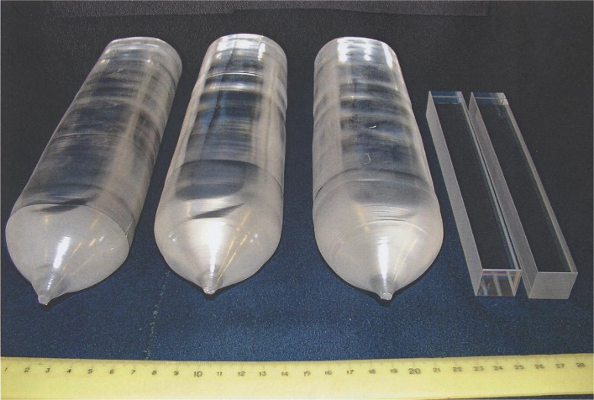
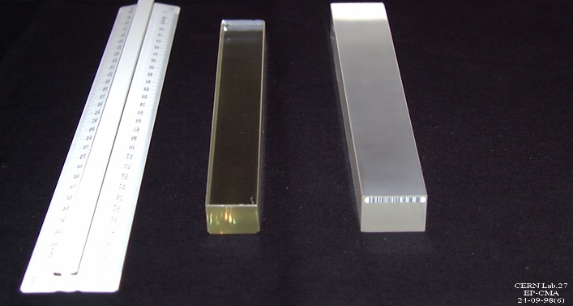
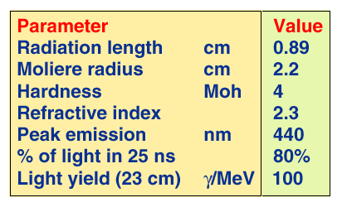
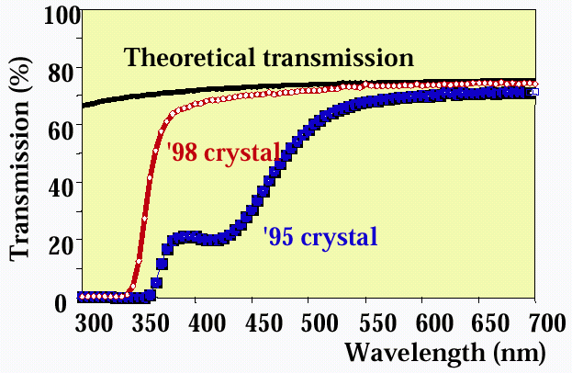
R&D: il cristallo
Φ = 32 mm
1995
1998
contenimento
molto efficace
per γ/e
Front irrad., 1.5Gy, 0.15Gy/h
LY_{irr}/LY₀ (%)
γ
veloce
poca
luce
Dose (Gy)

Slide 16
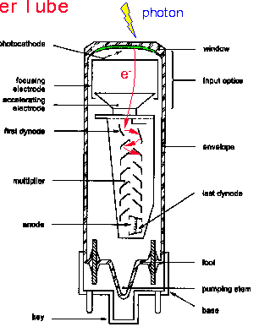
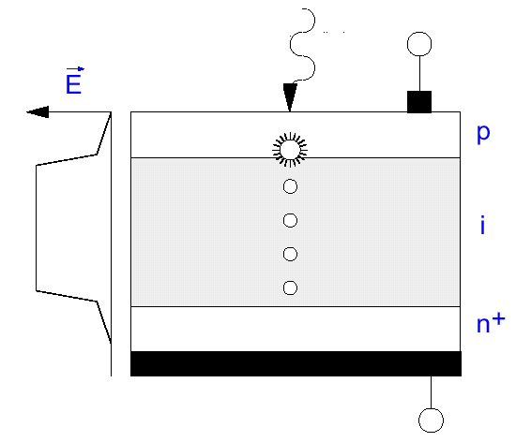
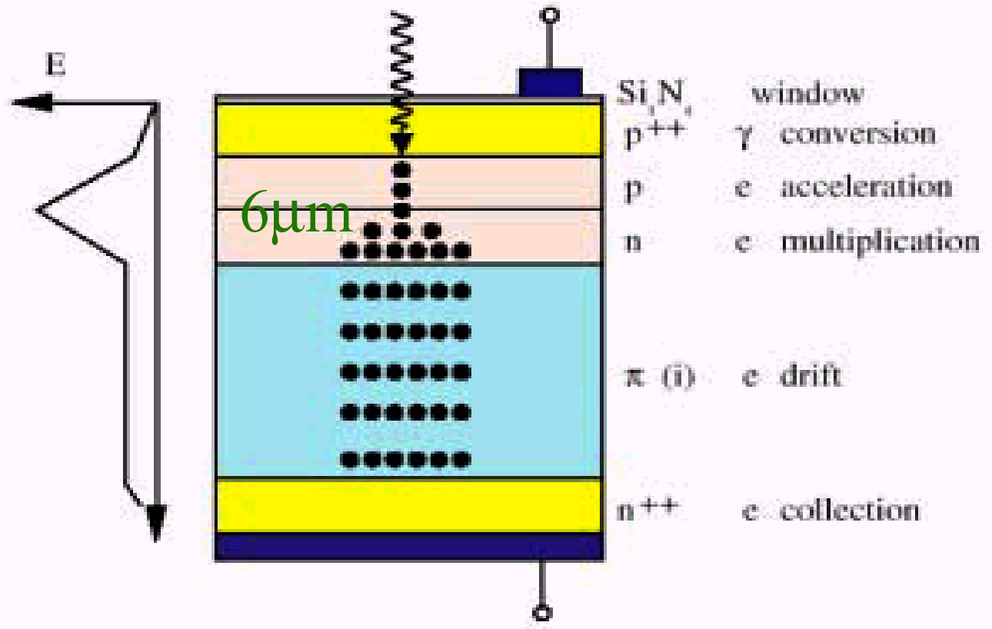
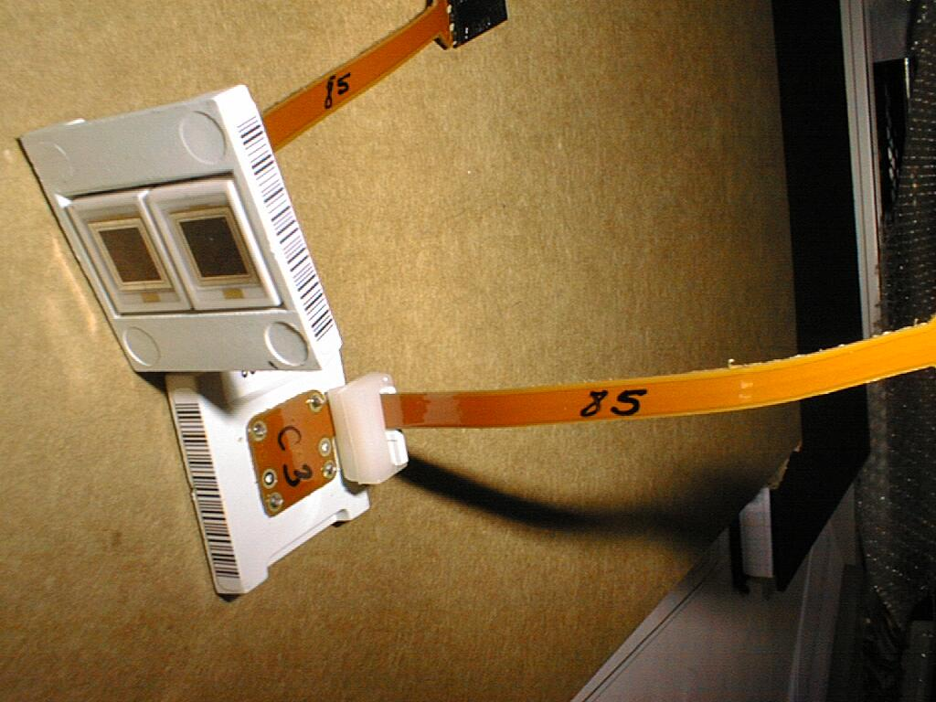
R&D: il fotorivelatore
Essere insensibile al campo magnetico, avere alta efficienza quantistica, amplificare il segnale, occupare poco spazio, essere resistente alle radiazioni.
200μm
Fotomoltiplicatore
Fotodiodo
Avalanche photodiodes (APD)
Two 5x5 mm² APDs/crystal
Gain: 50 QE: ~75% @ λ_{peak}= 420 nm
Temperature dependence: -2.4%/^{O}C
Gain dependence on bias V: 3%/V
2 APDs per cristallo: 50 mm² di area attiva

Slide 17
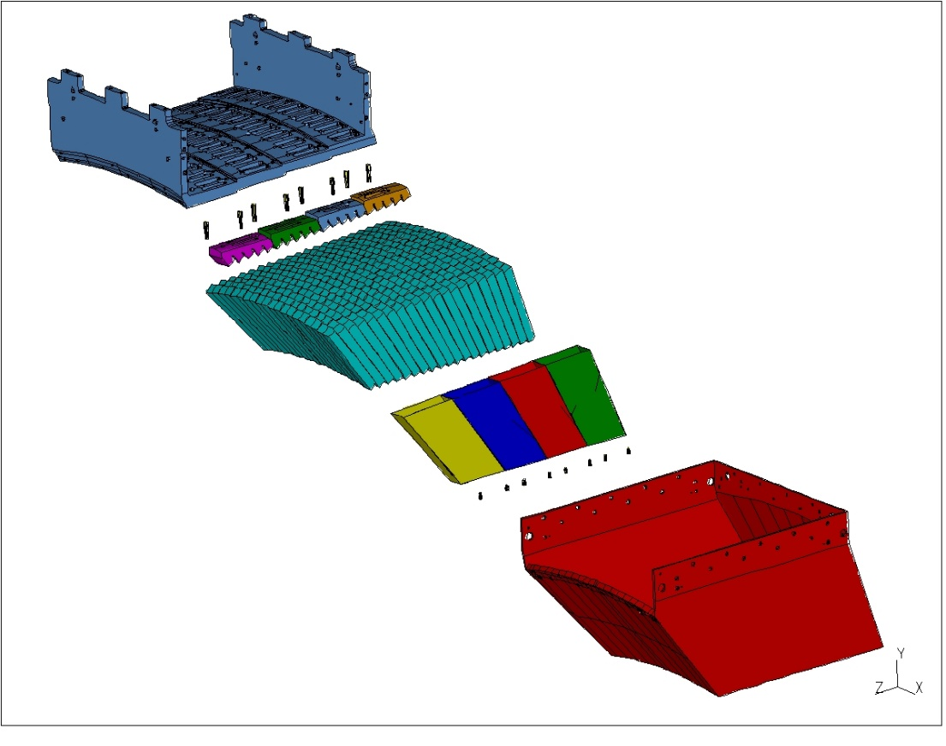
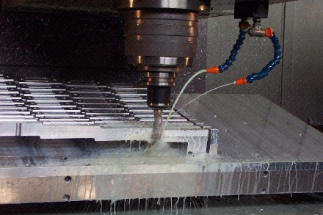
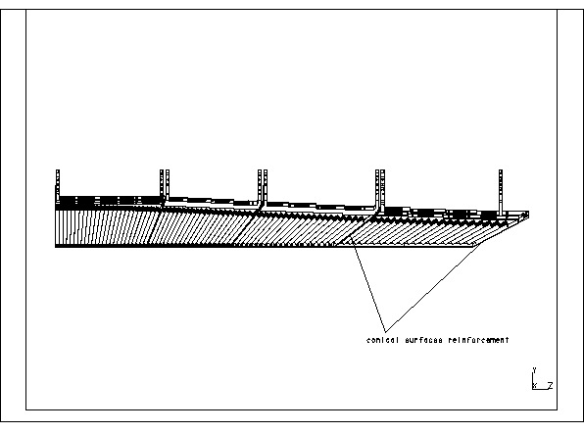
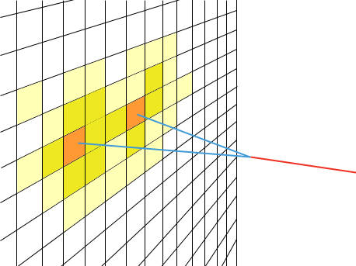
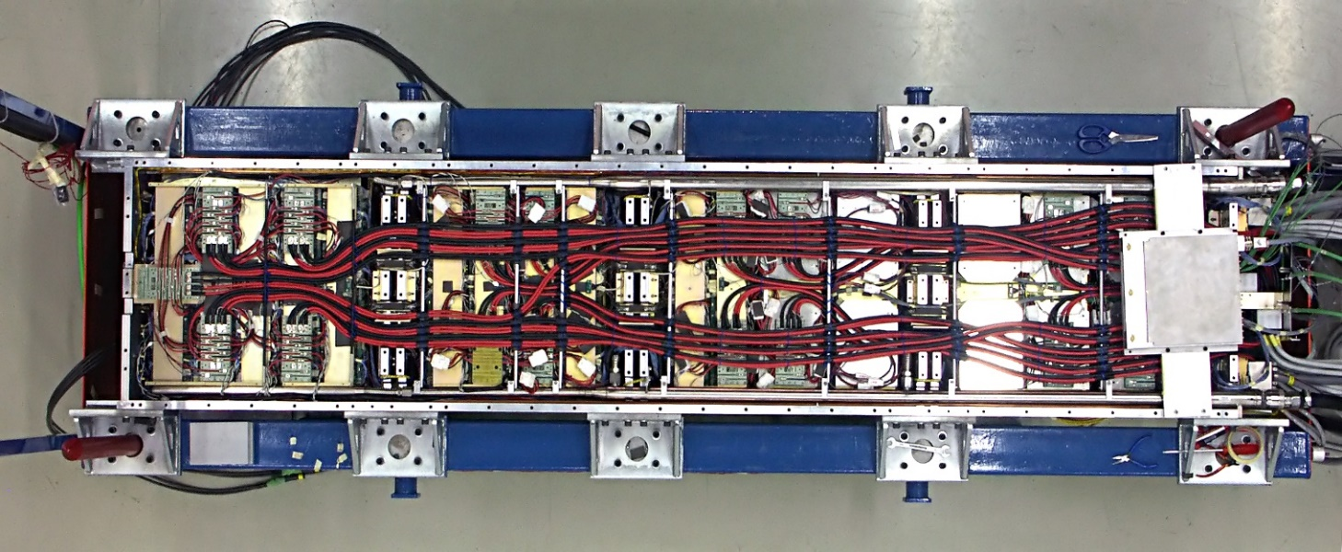
Struttura granulare e semplice
400/500 cristalli / modulo
144 moduli
4 moduli / supermodulo
36 supermoduli
ECAL crystals
γ
γ
π⁰
Ricostruzione
semplice!

Slide 18

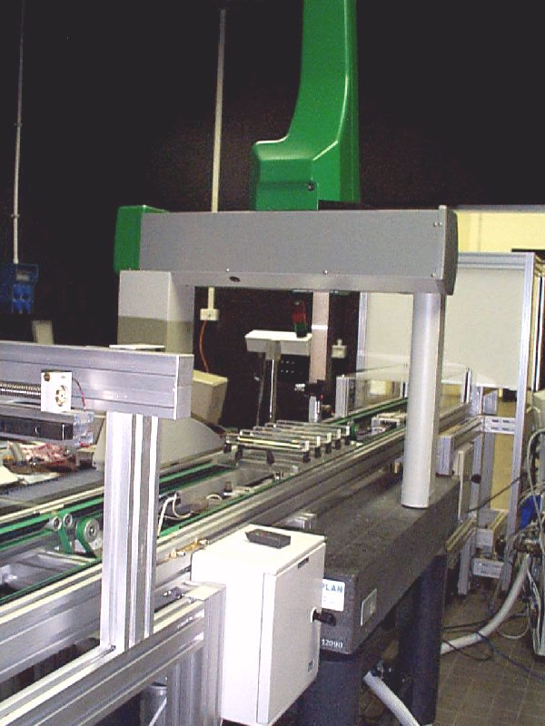
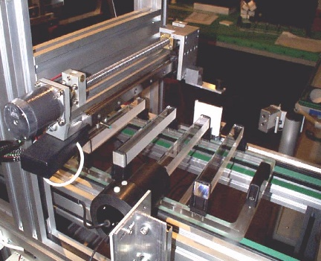
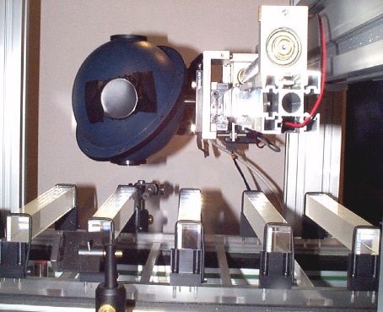
Costruzione controllata in automatico

Slide 19
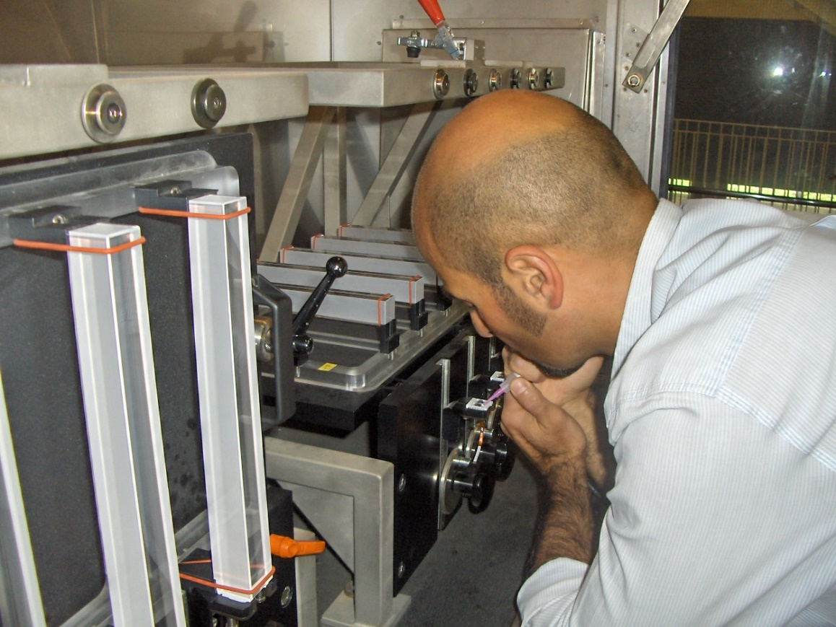
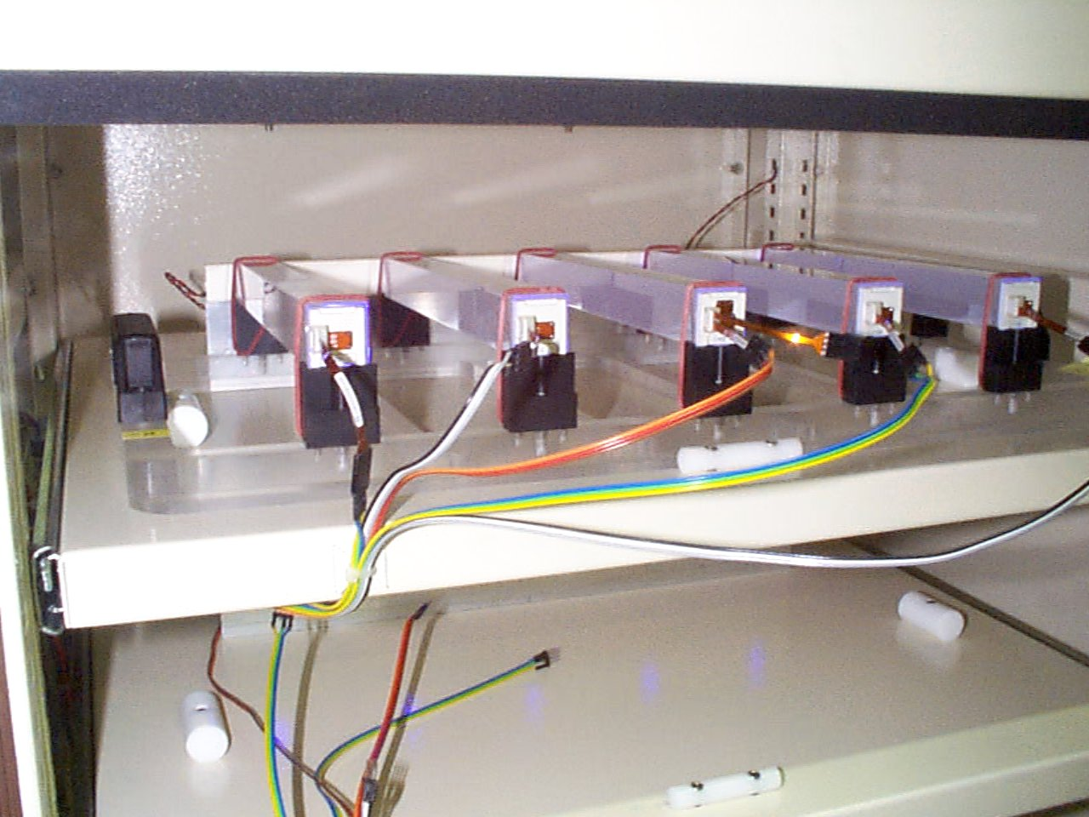
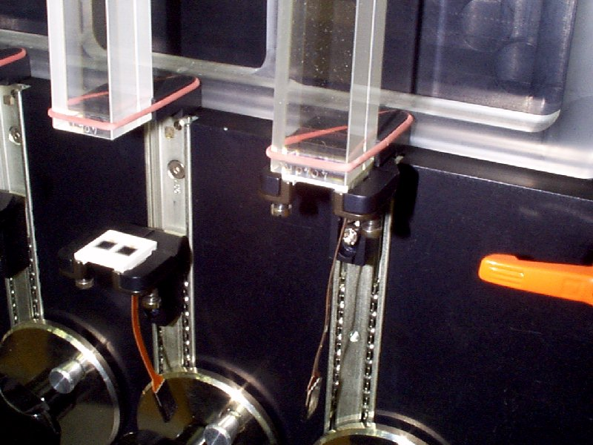
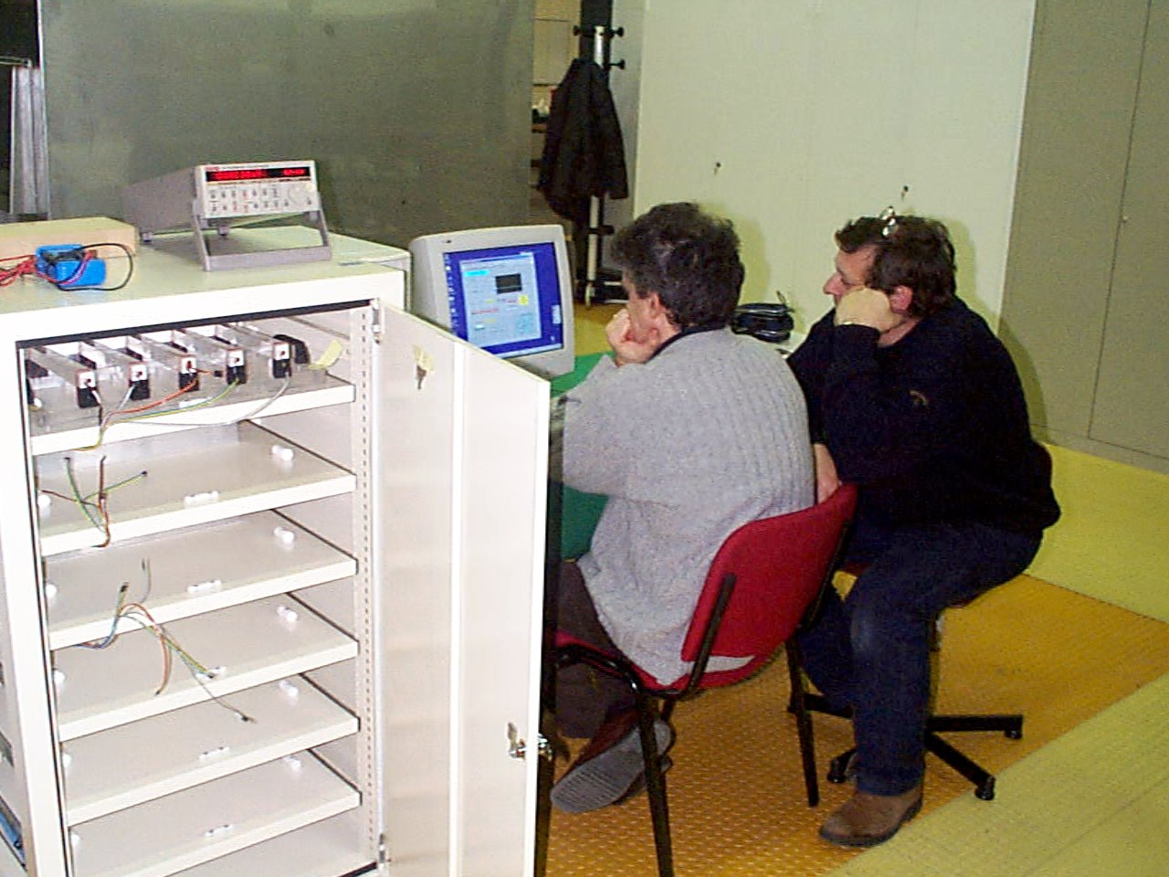
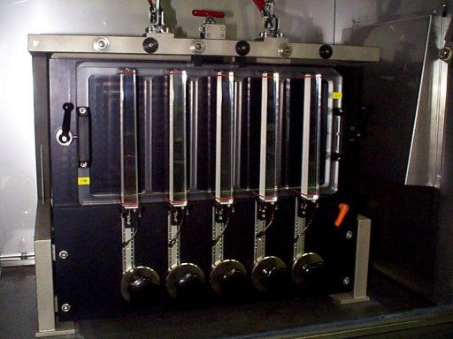
Da qui in poi servono gli umani…
Operazioni e misure comunque sempre
tracciate.

Slide 20
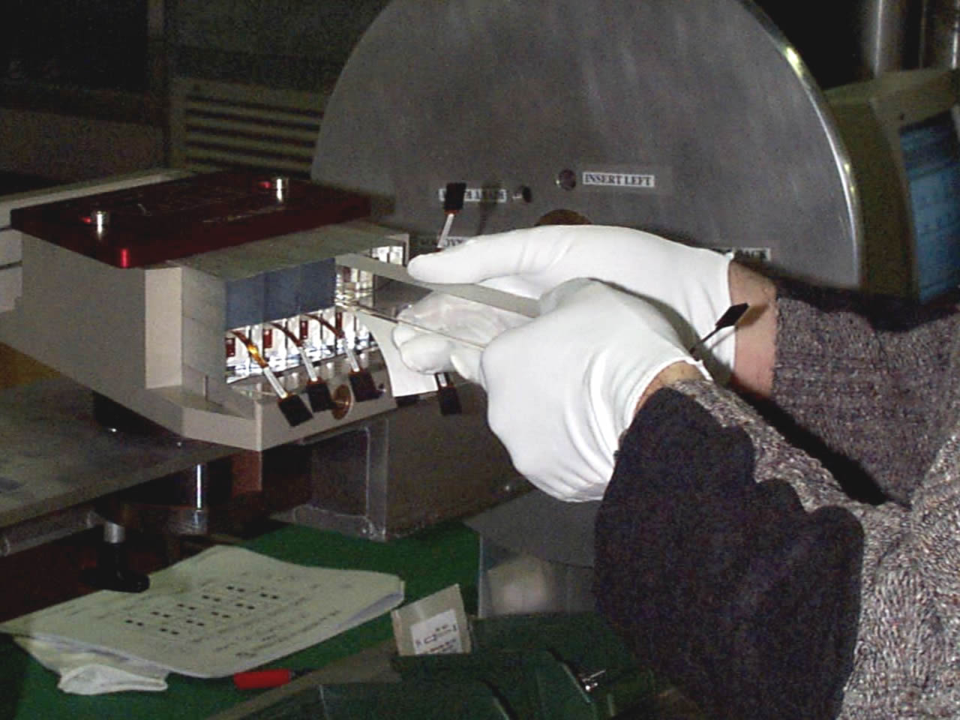
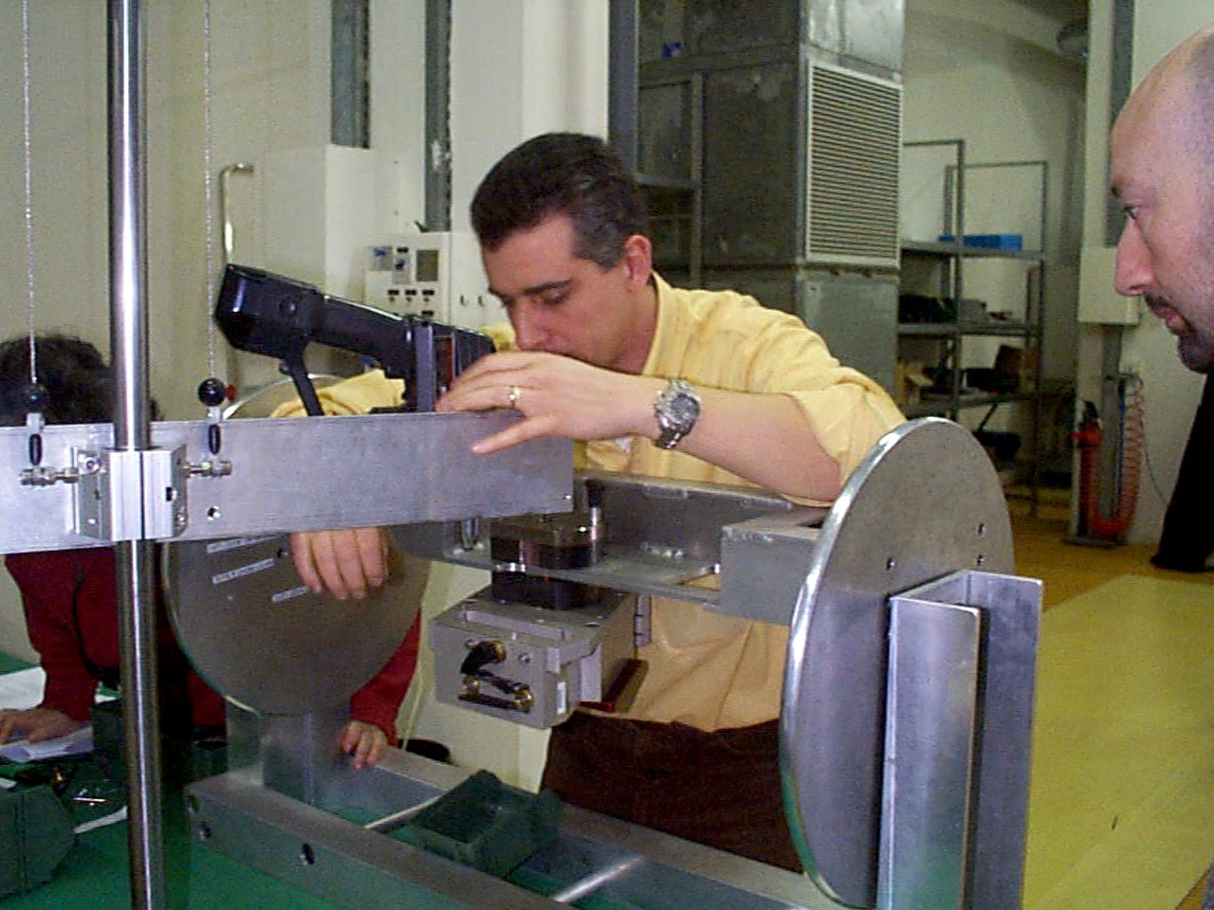
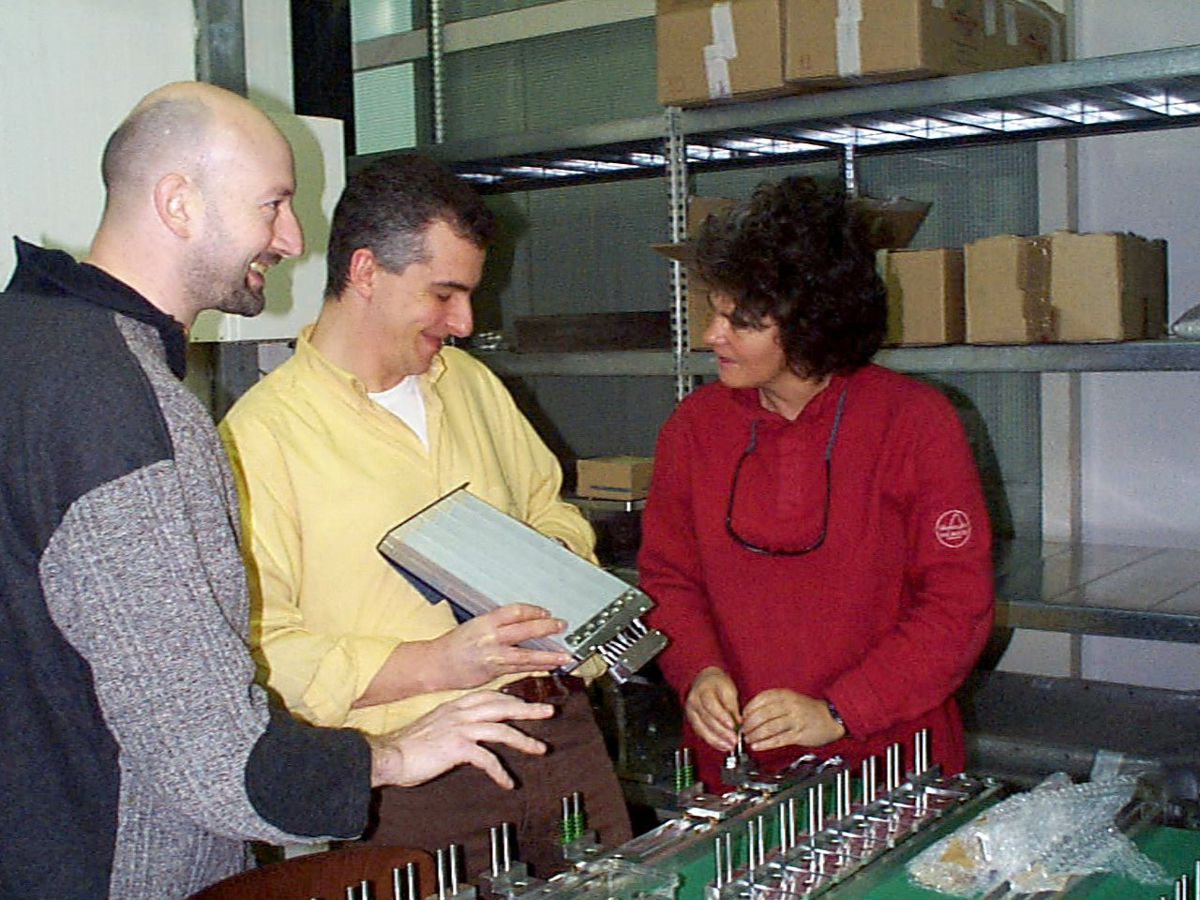
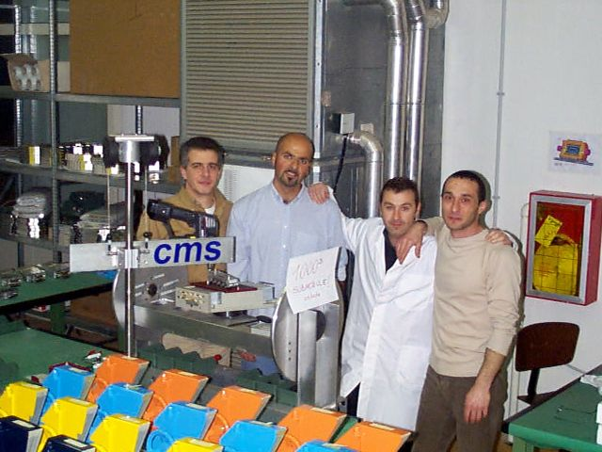

Il primo e il millesimo sottomodulo

Slide 21




Moduli
The first module!

Slide 22






I 36 viaggi verso il CERN

Slide 23


Installato in CMS!
2 mm!
36 SuperModuli di 1700 cristalli ognuno
Canali non funzionanti < 1% !
Non necessita upgrade prima di HL-LHC

Slide 24



La precisione ha un costo…
Response to high energy electrons
Il problema è mantenere questa precisione nell’esperimento finale e nel tempo.
Calibrazione con diversi processi fisici e monitor della risposta sono uno sforzo continuo!
Operare il calorimetro richiede molto lavoro.
0.5%
Temperature Stability: ≤ 0.1 °C
Light response stability: ≤ 0.1%

Slide 25
Controllo della risposta di ECAL
A causa dell’irraggiamento la trasparenza dei cristalli diminuisce e a fasci spenti risale: va seguita (laser) costantemente e la risposta del calorimetro va corretta!
E’un sistema certamente complesso…

Slide 26

Se non facessimo nulla…
larghezza massa Z
Stabilità massa Z

Slide 27


L’osservazione: H -> γγ
γ
γ
La combinazione di energia ed angolo
dei 2 fotoni dà sempre (più o meno) lo
stesso risultato: la massa del bosone.

Slide 28
Quanto siamo bravi a misurare MH ?
Ricostruzione “pronta” entro 48h dalla presa dati
Ricostruzione al meglio
delle condizioni
1% alla massa dell’Higgs!

Slide 29
Alla fine del Run 1

Slide 30
Upgrade: il futuro ad alta luminosità (HL-LHC)
Non è finita qui! Anzi, comincia una nuova avventura! Grande statistica per grande precisione e se siamo fortunati potremmo osservare eventi molto rari.
La sfida: ricostruzione 4D, oltre allo spazio misurare il tempo con grande precisione! Di minima risolviamo 200 vertici sovrapposti, di massima osserveremo nuova fisica.
MIP Timing Layer
z_{RMS} ~ 4-5cm
HL-LHC → fino a 1.9 vertici/mm

Slide 31
Sgranare i vertici nel tempo
Pile-up = 50
8

Slide 32


ECAL UPGRADE
I cristalli sono veloci, perchè non sfruttarli per misure di tempo?
Misure su fasci di test (2008) mostrano una risoluzione temporale di circa 30 ps!
Nell’esperimento, senza elettronica dedicata
ovviamente si peggiora.
L’elettronica del rivelatore verrà tutta sostituita per essere adeguata alle condizioni di HL-LHC e sfruttare la velocità dei cristalli.
Risoluzione in tempo aspettata per sciami elettromagnetici: 30 ps
154 ps
74 ps
Diversa catena elettronica
Stessa catena elettronica
Risoluzione temporale misurata in
ECAL usando gil elettroni di Z→ee
Risoluzione temporale misurata in
ECAL da sciami depositati tra 2 cristalli

Slide 33





MTD: un nuovo rivelatore!
BARREL
Surface ~ 40 m²
Number of channels ~ 332k
Radiation level ~ 2x10¹⁴ n_{eq}/cm²
Sensors: LYSO crystals + SiPMs
ENDCAPS
Surface ~ 15 m²
Number of channels ~ 8000k
Radiation level ~ 2x10¹⁵ n_{eq}/cm²
Sensors: Low gain avalanche diodes
Thin layer between tracker and calorimeters
MIP sensitivity with time resolution of 30-50 ps
Hermetic coverage for |η|<2.9
33

Slide 34

Misure di tempo per ricerche di nuova fisica

Slide 35




Nuovi lavori in corso
Misure di caratterizzazione delle matrici di cristalli di LYSO in laboratorio a Roma

Slide 36
In conclusione
LHC e CMS sono una avventura incredibile!
Una sfida tecnologica e umana senza precedenti. Non si affronta una sfida simile senza ottime idee, giovani ricercatori e la collaborazione di personale tecnico eccezionale (a cui va il mio personale ringraziamento).

